Slide 1
Tecnología de Redes 2634 Introducción a las Comunicaciones 0013
Unidad IV
Protocolos de Comunicaciones V 2017
Notes:
Presentación de PowerPoint Nro. 9

Slide 2
Tecnología de Redes 2634 Introducción a las Comunicaciones 0013
WAP - Tunneling - ICAP
2017
Notes:
VoIP (Voice Over IP) es una tecnología utilizada para realizar llamadas telefónicas a través de redes IP (Internet protocol).
Esto se realiza mediante el envío de voz en forma digital en un conjunto de paquetes en vez de conmutación de circuitos (forma analógica).
La tecnología IP nos ofrece ventajas sobre la telefonía convencional, principalmente la reducción de costos de llamadas de larga distancia, tanto nacionales como internacionales, con la misma calidad de voz.
Ventajas
De Integración:
Servicios de voz y datos sobre una red corporativa utilizando servicios de Internet.
Unificación de cableado estructurado y multipares telefónicos en un mismo medio.
Recursos de seguridad.
Recursos administrativos.
De Costos:
Reducción de costos de mantenimiento.
El costo de las llamadas entre sucursales conexionadas punto a punto es inexistente.
Implementación de un único cableado estructurado para voz y datos.
De Mantenimiento:
Centralización de seguridad de ambos servicios (voz y datos).
Validación y movilización de usuarios mas sencilla.
Menos hardware que mantener.
Reducción de recursos humanos.
Desventajas
De Integración:
Al producirse alguna caída de hardware computacional deja de funcionar el servicio de voz y de datos con lo cual el usuario quedará incomunicado.
En caso de capturar tráfico de red por fallas de seguridad se podría escuchar las conversaciones.
En caso de existir un alto tráfico en la red (colisiones) se generará una baja en el rendimiento que impactará en la calidad de la voz (distorsiones y/o ecos).
De Costos:
En caso que el hardware existente de comunicación de red no soportara los protocolos de VoIP, el costo de implementación será elevado..
El costo de los aparatos telefónicos IP son más elevado.
De Mantenimiento:
Se incorporan seteos más complejos y nuevas configuraciones para administrar la seguridad de toda la red.
El usuario podría alterar la configuración inicial de los teléfonos que haya realizado el Administrador (Ej. Intercambio de los aparatos telefónicos).
Se debe capacitar al personal para la implementación de esta nueva tecnología.

Slide 3
Tecnología de Redes 2634 Introducción a las Comunicaciones 0013
Mg PABLO ALEJANDRO LENA
plena@unlam.edu.ar
2017
Notes:
3

Slide 4
Wireless Application Protocol (WAP) Protocolo Inalámbrico de Aplicaciones
WAP es el protocolo estándar para mostrar información en pequeñas pantallas a traves de conexiones celulares.
Utiliza el Wireless Markup Language (WML), similar al HTML el cual esta preparado para que el cliente no requiera en sus dispositivos teclado o mouse.

Slide 5
Wireless Application Protocol (WAP) Protocolo Inalámbrico de Aplicaciones
Básicamente trabaja con un gateway que es el encargado de recibir los pedidos de los celulares, los traduce en HTML y son pasados al Servidor de Internet.
Cuando el Servidor de Internet contesta el mensaje es traducido por el gateway a WML y es enviado al celular.

Slide 6
Wireless Application Protocol (WAP) Protocolo Inalámbrico de Aplicaciones
Esta metodología permite aprovechar toda la infraestructura existente de Internet, no necesitando servidores de información y de los distintos servicios disponibles en la red, sino que son utilizados los estandards de Internet con esta especie de interprete (Gateway) en el medio.

Slide 7
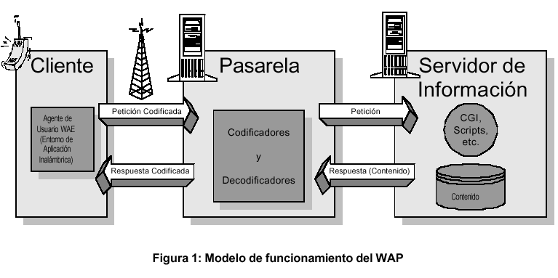
Wireless Application Protocol (WAP) Protocolo Inalámbrico de Aplicaciones

Slide 8
Wireless Application Protocol (WAP) Protocolo Inalámbrico de Aplicaciones
El terminal inalámbrico debe haber un “micro navegador” (Interfaz con el usuario de la misma forma que lo hacen los navegadores estándar) encargado de la coordinación con la pasarela.
Realiza peticiones de información que son adecuadamente tratadas y redirigidas al servidor de información adecuado.

Slide 9
Wireless Application Protocol (WAP) Protocolo Inalámbrico de Aplicaciones Modelo
1) Nombres Estándar.
URIs (Universal/Uniform Resource Identifier), definidas en WWW para identificar los recursos locales del dispositivo (tales como funciones de control de llamada) .
URLs (Universal/Uniform Resource Location), definidas en el WWW, para el contenido WAP en los servidores de información.

Slide 10
Wireless Application Protocol (WAP) Protocolo Inalámbrico de Aplicaciones Modelo Standard
2) Un formato de contenido estándar, basado en la tecnología WWW.
3) Unos protocolos de comunicación estándares, que permitan la Comunicación del micro navegador del terminal móvil con el servidor Web en red.

Slide 11
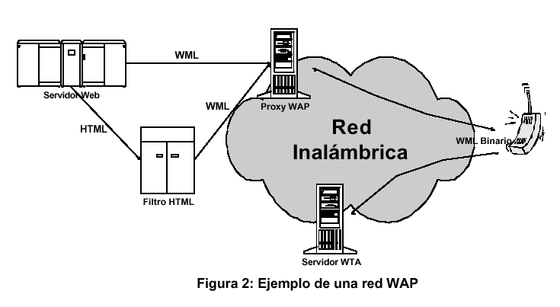
Wireless Application Protocol (WAP) Protocolo Inalámbrico de Aplicaciones Modelo Standard

Slide 12
Wireless Application Protocol (WAP) Protocolo Inalámbrico de Aplicaciones Proxy WAP
El Proxy WAP traduce las peticiones WAP a peticiones Web, de forma que el cliente WAP (el terminal inalámbrico) pueda realizar peticiones de información al servidor Web.
Adicionalmente este Proxy codifica las respuestas del servidor Web en un formato binario compacto, que es interpretable por el cliente.

Slide 13
Wireless Application Protocol (WAP) Protocolo Inalámbrico de Aplicaciones Servidor WTA
(Wireless Telephony Application/ Aplicación de Telefonía Inalámbrica) está pensado para proporcionar acceso WAP a las facilidades proporcionadas por la infraestructura de telecomunicaciones del proveedor de conexiones de red.

Slide 14
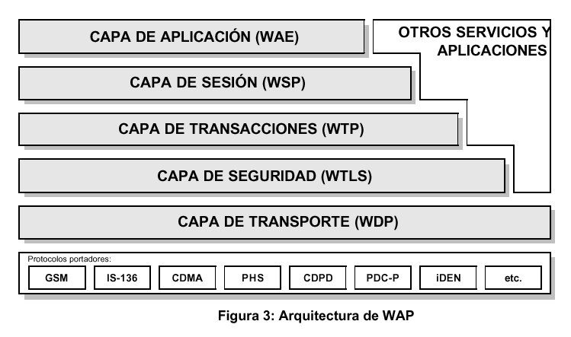
Wireless Application Protocol (WAP) Protocolo Inalámbrico de Aplicaciones

Slide 15
Wireless Application Protocol (WAP)2.0 Protocolo Inalámbrico de Aplicaciones 2.0
Reingeniería WAP posterior al 2004
Utiliza XML-MP
WCC2 Mejor soporte Gráfico y color.
Diseño de contenidos muy similar a WWW.
J2ME – Java 2 Micro Edition
Orientada a aplicaciones de terminal móvil con presentación de contenidos e introducción de los mismos por parte del usuario
Notes:
La plataforma Java Micro Edition (Java ME), o anteriormente Java 2 Micro Edition (J2ME), es una especificación de un subconjunto de la plataforma Java orientada a proveer una colección certificada de APIs de desarrollo de software para dispositivos con recursos restringidos. Está orientado a productos de consumo como PDAs, teléfonos móviles o electrodomésticos.
Java ME se ha convertido en una buena opción para crear juegos en teléfonos móviles debido a que se puede emular en un PC durante la fase de desarrollo y luego subirlos fácilmente al teléfono. Al utilizar tecnologías Java el desarrollo de aplicaciones o videojuegos con estas APIs resulta bastante económico de portar a otros dispositivos.
Java ME fue desarrollado mediante el Java Community Process bajo la especificación JSR 68. La evolución de la plataforma ha propiciado el abandono de las Java Specification Request (peticiones de especificación para Java) en favor de JSRs separadas para las distintas versiones de Java ME.

Slide 16
Internet Content Adaptation Protocol(ICAP)
Es un protocolo abierto y público, originado en 1999 para la redirección de contenidos con fines de filtrado y conversión.
Estandarizado en Abril 2003 como RFC 3507 - Internet Content Adaptation Protocol (ICAP)
Está basado en comandos estándares RFC 822 sobre HTTP, por lo que usa el puerto 80/TCP
Mejora el software y hardware existente de caché y posibilita el acceso de dispositivos PDA.

Slide 17
Internet Content Adaptation Protocol(ICAP)
Antivirus
Filtrado y Gestión de contenidos
Conversión a PDAs (XHTML, XML, WAP)
Traducción dinámica de páginas
Inserción de anuncios
Compresión de HTML
Firma de páginas

